Slide 1

Картотека опытов и экспериментов
в детском саду

Slide 2
Цель: развитие познавательных интересов, потребности в самостоятельной поисковой деятельности на базе обогащенного и сформированного эмоционально-чувственного опыта, а также развитие умений ребенка взаимодействовать с исследуемыми объектами в "лабораторных" условиях как средствами познания окружающего мира.
Задачи:
Расширять представление детей о физических свойствах окружающего мира.
Знакомить детей со свойствами различных предметов, природных материалов.
Формировать опыт выполнения правил техники безопасности при проведении экспериментов.
Развивать познавательный интерес детей в процессе экспериментирования, наблюдательность, умение сравнивать, анализировать, обобщать, устанавливать причинно-следственную зависимость.
Учить видеть и выделять проблему эксперимента, ставить перед собой цель эксперимента, отбирать средства и материалы для самостоятельной деятельности.
Систематизированная картотека опытов и экспериментов может быть использована воспитателями детского сада, а также ей могут руководствоваться и родители на занятиях с детьми, для эффективного и качественного интеллектуального развития детей старшего дошкольного возраста посредством реализации картотеки опытов и экспериментов

Slide 3
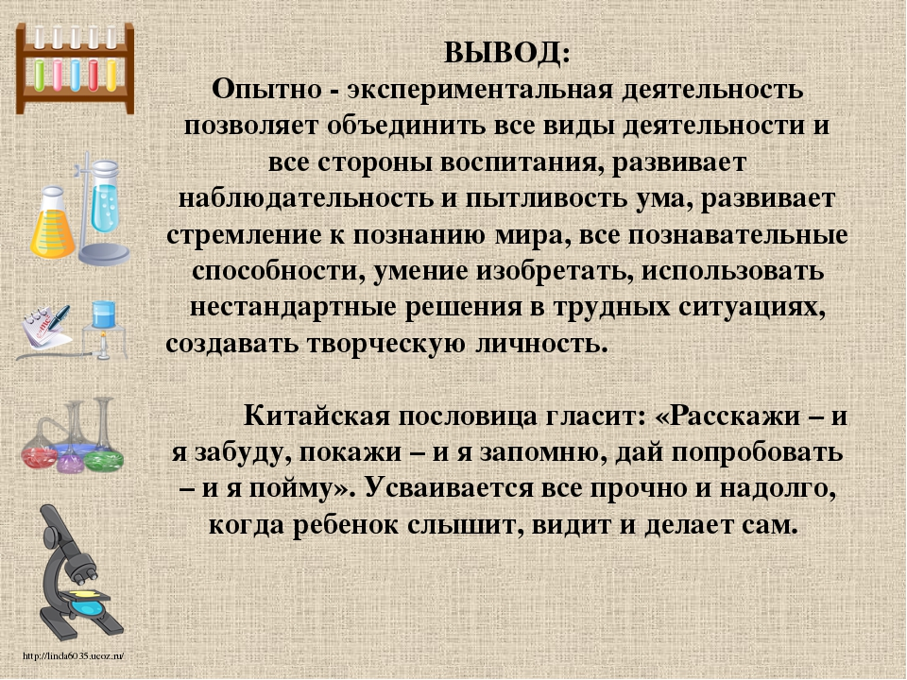
ОПЫТ «Песок»
Цель. Рассмотреть форму песчинок.
Материалы. Чистый песок, лоток, лупа.
Процесс. Возьмите чистый песок и насыпьте его в лоток. Вместе с детьми через лупу рассмотрите форму песчинок. Она может быть разной; расскажите детям, что в пустыне она имеет форму ромба. Пусть каждый ребенок возьмет в руки песок и почувствует, какой он сыпучий.
Итог. Песок сыпучий и его песчинки бывают разной формы.

Slide 4
ОПЫТ «Песчаный конус»
Цель. Установить свойства песка.
Материалы. Сухой песок.
Процесс. Возьмите горсть сухого песка и выпустите его струйкой так, чтобы он падал в одно место. Постепенно в месте падения образуется конус, растущий в высоту и занимающий все большую площадь у основания. Если долго сыпать песок, то в одном месте, то в другом возникают сплывы; движение песка похоже на течение.
Итог. Песок может двигаться.

Slide 5
ОПЫТ «Рассеянный песок»
Цель. Установить свойство рассеянного песка.
Материалы. Сито, карандаш, ключ, песок, лоток.
Процесс. Разровняйте площадку из сухого песка. Равномерно по всей поверхности сыпьте песок через сито. Погрузите без надавливания в песок карандаш. Положите на поверхность песка какой-нибудь тяжелый предмет (например, ключ). Обратите внимание на глубину следа, оставшегося от предмета на песке. А теперь встряхните лоток. Проделайте с ключом и карандашом аналогичные действия. В набросанный песок карандаш погрузится примерно вдвое глубже, чем в рассеянный. Отпечаток тяжелого предмета будет заметно более отчетливым на набросанном песке, чем на рассеянном.
Итог. Рассеянный песок заметно плотнее. Это свойство хорошо известно строителям.

Slide 6
ОПЫТ «Свойства воды»
Цель. Познакомить детей со свойствами воды (принимает форму, не имеет запаха, вкуса, цвета).
Материалы. Несколько прозрачных сосудов разной формы, вода.
Процесс. В прозрачные сосуды разной формы налить воды и показать детям, что вода принимает форму сосудов.
Итог. Вода не имеет формы и принимает форму того сосуда, в который она налита.

Slide 7
Опыт «Вкус воды»
Цель. Выяснить имеет ли вкус вода.
Материалы. Вода, три стакана, соль, сахар, ложечка.
Процесс. Спросить перед опытом, какого вкуса вода. После этого дать детям попробовать простую кипяченую воду. Затем положите в один стакан соль. В другой сахар, размешайте и дайте попробовать детям. Какой вкус теперь приобрела вода?
Итог. Вода не имеет вкуса, а принимает вкус того вещества, которое в нее добавлено.

Slide 8
Опыт «Цвет воды»
Цель. Выяснить имеет ли цвет вода.
Материалы. Несколько стаканов с водой, кристаллики разного цвета.
Процесс. Попросите детей положить кристаллики разных цветов в стаканы с водой и размешать, чтобы они растворились. Какого цвета вода теперь?
Итог. Вода бесцветная, принимает цвет того вещества, которое в нее добавлено.

Slide 9
Опыт «Испарение»
Цель. Познакомить детей с превращениями воды из жидкого в газообразное состояние и обратно в жидкое.
Материалы. Горелка, сосуд с водой, крышка для сосуда.
Процесс. Вскипятите воду, накройте сосуд крышкой и покажите, как сконденсированный пар превращается снова в капли и падает вниз.
Итог. При нагревании вода из жидкого состояния переходит в газообразное, а при остывание из газообразного обратно в жидкое.

Slide 10
Опыт «Как обнаружить воздух»
Цель: Установить, окружает ли нас воздух и как его обнаружить. Определить поток воздуха в помещении.
Ход:
1) Предложить заполнить полиэтиленовые мешочки: один мелкими предметами, другой воздухом. Сравнить мешочки. Мешочек с предметами тяжелее, предметы ощущаются на ощупь. Мешочек с воздухом легкий, выпуклый, гладкий.
2) Зажечь свечу и подуть на нее. Пламя отклоняется, на него действует поток воздуха.
Подержать змейку (вырезать из круга по спирали) над свечой. Воздух над свечой теплый, он идет к змейке и змейка вращается, но не опускается вниз, так как ее поднимает теплый воздух.
3) Определить движение воздуха сверху вниз от дверного проема (фрамуги). Теплый воздух поднимается и идет снизу вверх (так как он теплый), а холодный тяжелее – он входит в помещение снизу. Затем воздух согревается и опять поднимается вверх, так получается ветер в природе.

Slide 11
Опыт «Свойства воздуха»
Цель. Познакомить детей со свойствами воздуха.
Материал. Ароматизированные салфетки, корки апельсин и т.д.
Процесс. Возьмите ароматизированные салфетки, корки апельсин и т.д. и предложите детям последовательно почувствовать запахи, распространяющиеся в помещении.
Итог. Воздух невидим, не имеет определенной формы, распространяется во всех направлениях и не имеет собственного запаха.

Slide 12
Опыт «Вода не имеет цвета, но её можно покрасить».
Открыть кран, предложить понаблюдать за льющейся водой. Налить в несколько стаканов воду. Какого цвета вода? (У воды нет цвета, она прозрачная). Воду можно подкрасить, добавив в неё краску. (Дети наблюдают за окрашиванием воды). Какого цвета стала вода? (Красная, синяя, жёлтая, красная). Цвет воды зависит от того, какого цвета краску добавили в воду.
Вывод: О чём мы сегодня узнали? Что может произойти с водой, если в неё добавить краску? (Вода легко окрашивается в любой цвет).

Slide 13
Опыт «Как образуется тень»
Цель: Понять, как образуется тень, ее зависимость от источника света и предмета, их взаимоположения.
Ход:
1)Показать детям теневой театр. Выяснить, все ли предметы дают тень. Не дают тень прозрачные предметы, так как пропускают через себя свет, дают тень темные предметы, так как меньше отражаются лучи света.
2) Уличные тени. Рассмотреть тень на улице: днем от солнца, вечером от фонарей и утром от различных предметов; в помещении от предметов разной степени прозрачности.
Вывод: Тень появляется, когда есть источник света. Тень – это темное пятно. Световые лучи не могут пройти сквозь предмет. От самого себя может быть несколько теней, если рядом несколько источников света. Лучи света встречают преграду - дерево, поэтому от дерева тень. Чем прозрачнее предмет, тем тень светлее. В тени прохладнее, чем на солнце.

Slide 14
ОПЫТ «Почему, кажется, что звезды движутся по кругу»
Цель. Установить, почему звезды движутся по кругу.
Материалы. Ножницы, линейка, белый мелок, карандаш, клейкая лента, бумага черного цвета.
Процесс. Вырежьте из бумаги круг диаметром 15 см. Наугад нарисуйте мелом на черном круге 10 маленьких точек. Проткните круг по центру карандашом и оставьте его там, закрепив снизу клейкой лентой. Зажав карандаш между ладоней, быстро крутите его.
Итоги. На вращающемся бумажном круге появляются световые кольца. Наше зрение на некоторое время сохраняет изображение белых точек. Из-за вращения круга их отдельные изображения сливаются в световые кольца. Подобное случается, когда астрономы фотографируют звезды, делая при этом многочасовые выдержки. Свет от звезд оставляет на фото пластине длинный круговой след, как будто звезды двигались по кругу. На самом же деле движется сама Земля, а звезды относительно нее неподвижны. Хотя нам кажется, что движутся звезды, движется фотопластинка вместе с вращающейся вокруг своей оси Землей.

